Slide 1
Buchhaltung 2025
Colin Mazur

Slide 2
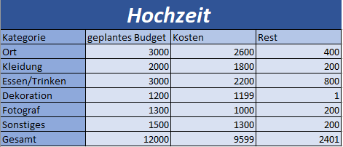
Tabelle

Slide 3
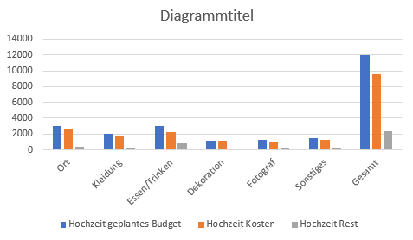
Diagramm

